Slide 1
Metody teledetekcyjne w badaniach atmosfery.
Wykład 3.
Pomiary ozonu
Krzysztof Markowicz
kmark@igf.fuw.edu.pl

Slide 2
Zdalne pomiary prowadzone z powierzchni ziemi
Spektrometr Dobsona – pomiar osłabienia fali λ₁ względem fali referencyjnej λ₂
Spektrometr Brewera – multispektralny pomiar promieniowania UV
Fotometr słoneczny Microtops – pomiary bezpośredniego promieniowanie słonecznego w 2-3 długościach fali w UV
Inne spektrometry i fotometry…

Slide 3
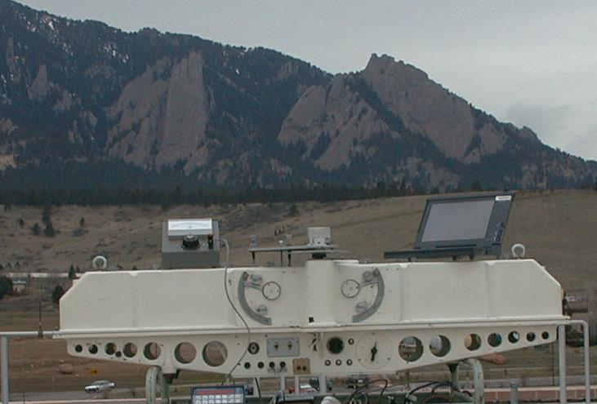
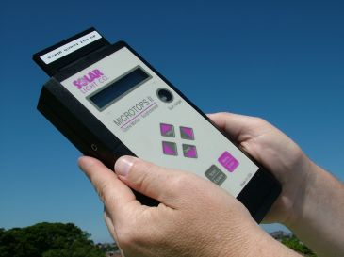
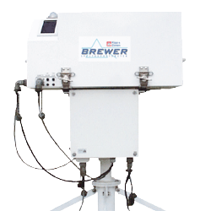

Slide 4
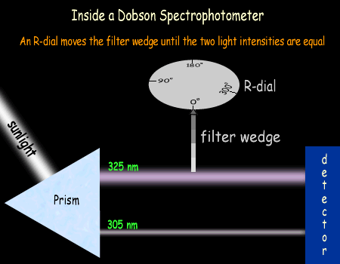
Pomiar promieniowania na 2 długościach fal (λ₁, λ₂) w obszarze UV gdzie λ₁ długość fali dla której promieniowanie jest silnie pochłaniane przez ozon λ₂ długość fali poza pasmem absorpcyjnym

Slide 5
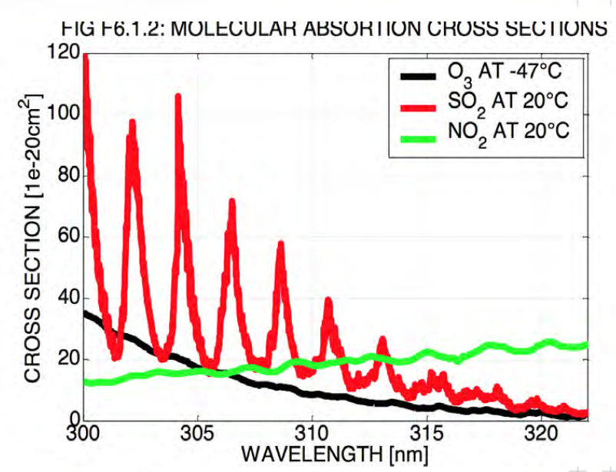
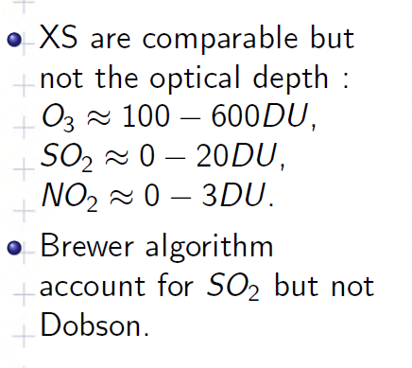
Porównanie przekrojów czynnych w zakresie UV

Slide 6
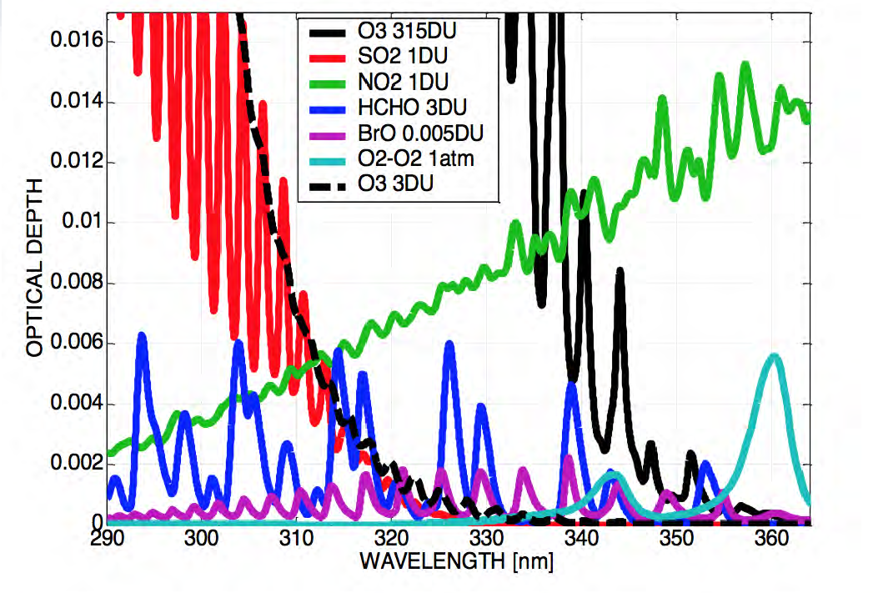
Porównanie grubości optycznych w UV

Slide 7
Microtops-Ozonometer
Optical channels305.5 ±0.3 nm, 2.0 nm FWHM
312.5 ±0.3 nm, 2.0 nm FWHM
320.0 ±0.3 nm, 2.0 nm FWHM
936 ±1.5 nm, 10 nm FWHM (optional)
1020 ±1.5 nm, 10 nm FWHM (optional)
Resolution0.0001uW/cm² on 305nm channel
Viewing angle2.5°
Dynamic range>300,000
Nonlinearity max 0.002% FS
 | 936 and 1020 nm channels for water vapor measurements
 | GPS receiver for automatic location setup
 | Field carrying case
 | MICROTOPS data organizer software for Windows
 | Tripod adapter
 | Custom filter configuration for sunphotometry. Typical wavelengths include: 340, 380, 440, 500, 675, 870, 936 and 1020 nm

Slide 8
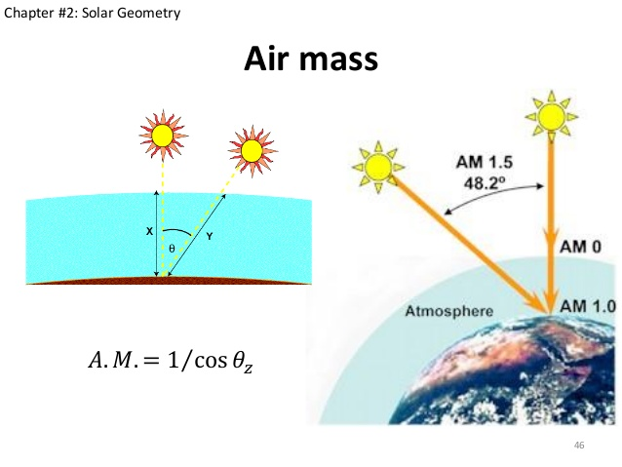
Pomiar ozonu przy pomocy Microtopsa
Promieniowanie bezpośrednie docierające do przyrządu przy założeniu horyzontalnej jednorodności
gdzie, m jest masą optyczną, τ_{RAY} - molekularna grubością optyczną, τ_{AOT} – grubość optyczna aerozolu, τ_{O3} grubością optyczną ozonu, μ - masa optyczna ozonu.
Dla kata zenitalnego Słońca θ<60⁰
m=1/cosθ

Slide 9
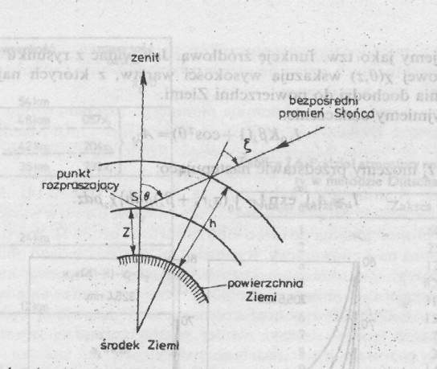
z tw. sinusow
k- masowy współ. absorpcji przez ozon
masa optyczna atmosfery

Slide 10
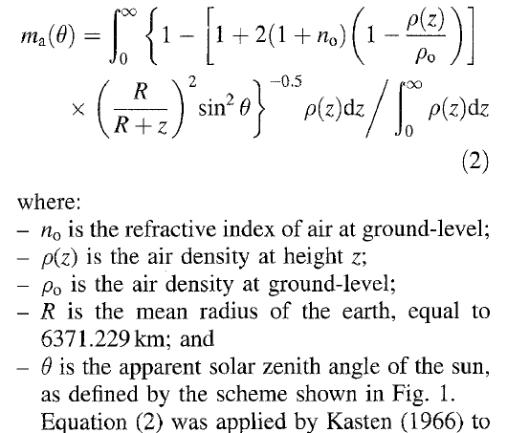
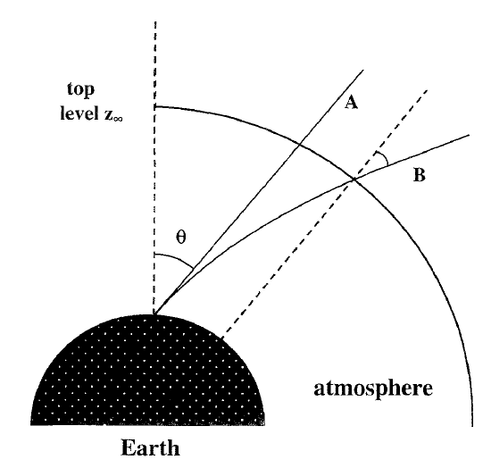
Masa optyczna – ogólne rozważania

Slide 11
θ | m | μ
0 | 1 | 1
60 | 2.0 | 1.98
70 | 2.90 | 2.86
80 | 5.59 | 5.26
85 | 10.31 | 8.51
90 | 37.9 | 12.66
W celu wyznaczenia grubości optycznej ozonu wykorzystuje się pomiary w dwóch długościach fali dla których współczynniki absorpcji promieniowanie słonecznego są znacząco różne.
Ω[DU]=dz*100
Dla p=1013 hPa.
gdzie dz jest grubością warstwy ozonu [mm]
gdzie α jest współczynnikiem absorpcji przez ozon, Ω jest całkowitą zawartością ozonu w pionowej kolumnie powietrza w Dobsonach.

Slide 12
Całkowita zawartość ozonu wynosi:
Często ze względu na brak dodatkowych informacji ostatni człon powyższego równania jest pomijany. Może to prowadzić do znacznych błędów chociaż Δλ jest niewielka i wynosi około 20 nm to jednak różnice własności optycznych aerozolu mogą być znaczące.
Przykład: Spektrometr Dobsona
λ₁=305.5 nm, α₁=1.88 τ_{RAY,1=0.491}
λ₂=325.4 nm, α₂=0.120 Δα=1.76 τ_{RAY,2=0.375 Δ}τ_{RAY=0.116}
MICROTOPS
λ₁=305.5 nm, λ₂=312.5 nm, λ₃=320.0 nm

Slide 13
Założenia
Brak różnic spektralnych grubości optycznej (Δτ_{AOT}=0)
α nie zależy od temperatury i ciśnienia powietrza w stratosferze
Tarcza słoneczna pozbawiona chmur w czasie pomiaru
Atmosfera jednorodna horyzontalnie

Slide 14
3 kanałowy algorytm MICROTOPS’a
Założenie:
Oznaczmy
Algorytm minimalizuje wpływ absorpcji przez aerozol w oszacowanej zawartości ozonu w pionowej kolumnie powietrza.

Slide 15
Spektrofotometr Brewera
Accuracy ±1 % ( For Direct-sun total ozone)
Resolution 0.6 nm at 302.2, 302.3, 310.1, 313.5, 316.8, 320.1 nm
Wavelength Stability ± 0.01 nm (Over operating temperature)
Wavelength Precision 0.006 ± 0.002 nm step-1
Detector Low Noise Photo Mulitplier Tube (PMT)
Azimuth Tracking resolution, 0.02º step-1
Zenith Tracking resolution, 0.13º step-1

Slide 16
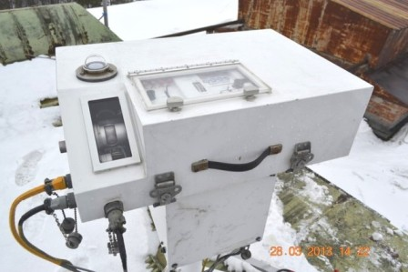
Spektrofotometr Brewera

Slide 17

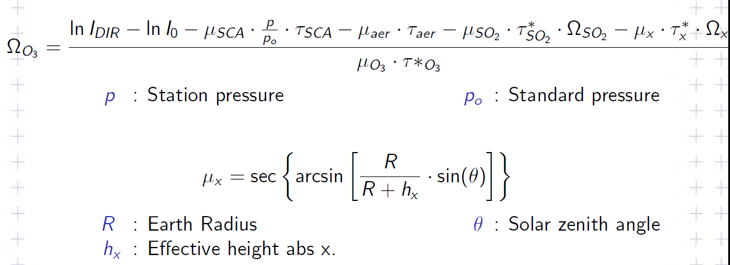
Wyznaczanie zawartości ozonu z spektrometry Brewera
https://projects.pmodwrc.ch/atmoz/images/Presentations_web/2_Symposium_Redondas.pdf

Slide 18
Wyznaczanie profilu ozonu
Na podstawie pomiaru promieniowania rozproszonego z kierunku zenitalnego.
Pomiar promieniowania dla dwóch długości fal z obszaru UV, gdzie jedna znajduje się w obszarze silnej a druga w zakresie słabej absorpcji przez ozon.
Stosunek promieniowania rozproszonego dla dwóch długości fali zależy od wysokości ozonosfery.

Slide 19
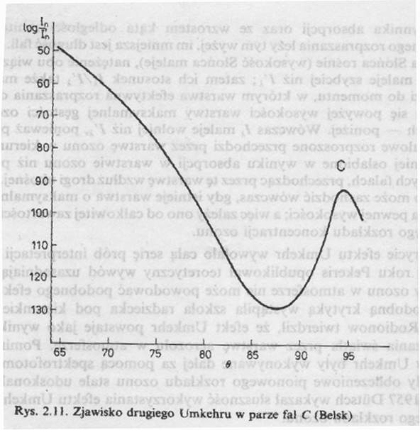
Efekt Umkehr
Efekt odwrócenia odkryty w 1931 roku przez Götza.
Standardowo I_{λ2} /I_{λ1} dla (λ₂> λ₁) rośnie z kątem zenitalnym Słońca
Iloraz ten rośnie tylko do pewnego kąta dla którego osiąga maksimum (Efekt Umkehr)
II Efekt Umkehr iloraz I_{λ2} /I_{λ1} następnie maleje do wysokości Słońca około -7º (poniżej horyzontu).

Slide 20
Od czego zależy promieniowanie rozproszone z kierunku zenitalnego?
1. Liczby cząstek (ciśnienia) – funkcja źródłowa
2. Osłabienia promieniowania przez absorpcje na cząstkach ozonu oraz ekstynkcji przed i za warstwą ozonu.
Istnieje wysokość na której występuje maksimum rozpraszania promieniowania docierającego do powierzchni Ziemi (efektywna warstwa rozpraszania).
Wysokość ta rośnie ze wzrostem współ. absorpcji (zmniejsza się z długością fali) oraz kąta zenitalnego.

Slide 21
Dla długości fali silniej absorbowanej przez ozon warstwa efektywnego rozpraszania znajduje się powyżej warstwy ozonu (zielona linia). Mimo, że promieniowanie rozpraszane jest w rzadkich warstwach atmosfery znacznie słabiej niż w dolnych warstwach atmosfery.
O₃
Dla fali słabo absorbowanej promieniowanie przechodząc przez warstwę ozonu jest słabo osłabiane, a więc efektywne rozproszenie występuje w niższych warstwach atmosfery gdzie ciśnienie jest wyższe.

Slide 22
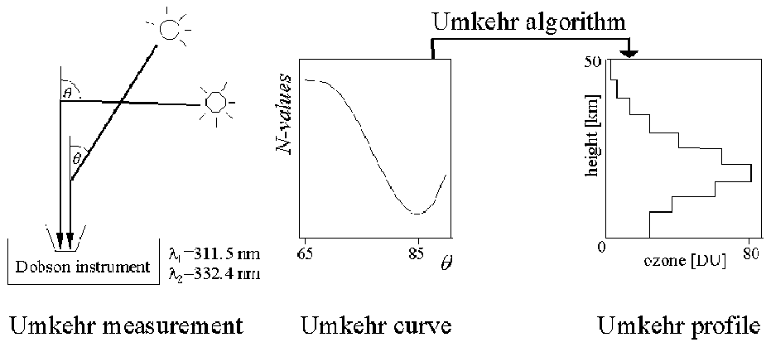

Slide 23
Załóżmy, że na poziomie „z” promieniowanie ulega rozproszeniu na molekułach powietrza w kierunku zenitalnym. Wówczas natężenie promieniowania bezpośredniego na tym poziomie wynosi:
σ_{R}- współczynnik rozpraszania Rayleigha, α_{λ} -współ. absorpcji dla ozonu, r- stosunek zmieszania ozonu, ζ - kąt zenitalny słońca
promieniowania rozproszone na poziomie „z” wynosi:
Osłabienie promieniowania rozproszonego docierającego do powierzchni ziemi wynosi:

Slide 24
Całkując po całej atmosferze dostajemy wzór na promieniowanie rozproszone docierające do powierzchni ziemi z kierunku zenitalnego.
Rozważmy wyrażenie podcałkowe i przekształćmy je do postaci:

Slide 25
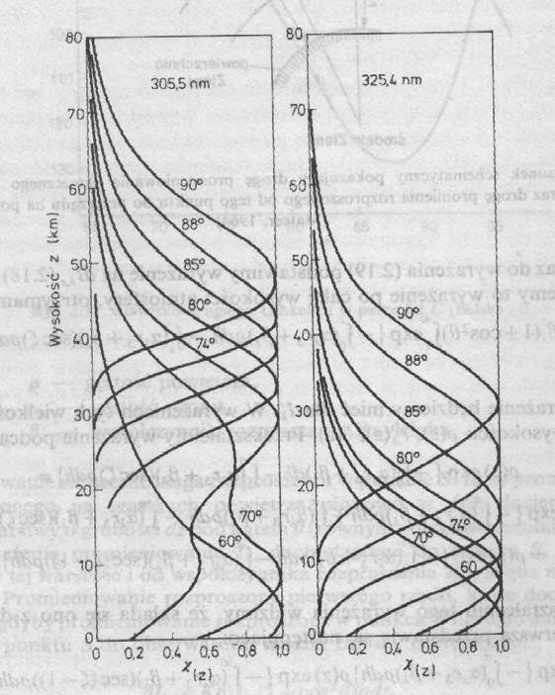
Wykresy pokazują wagę χ(z) jako funkcja wysokości przy rożnych kątach zenitalnych Słońca i dla dwóch długości fali
Funkcja χ(z) opisuje warstwę efektywnego rozpraszania

Slide 26
Czynnik podcałkowy (exp) zależy tylko od całkowitej zawartości ozonu w pionowej kolumnie powietrza
Z bazy danych profili klimatycznych wybieramy jeden i liczymy I_{λ}. Następnie obliczamy stosunek dla dwóch kątów zenitalnych Słońca: 60º oraz θ_{i}.

Slide 27
Gdy profil klimatyczny zgadza się z obserwowanym mamy: η(θ_{i})=N(θ_{i})
Zjawisko Umkehr występuję gdy warstwa efektywnego rozpraszania znajduje się po wyżej warstwy ozonu dla fali krótszej oraz poniżej dla fali dłuższej.
Zjawisko wynika z faktu, że gdy Słońce znajduje się nisko nad horyzontem masa optyczna ozonu jest duża
i promieniowanie jest silnie absorbowane przez ozon.
Promieniowanie rozproszone z kierunku zenitalnego ma masę optyczna równa 1. Dlatego warstwa efektywna musi być powyżej warstwy ozonu aby osłabienie wiązki związane z przejściem przez warstwę ozonu było możliwie jak najmniejsze.

Slide 28
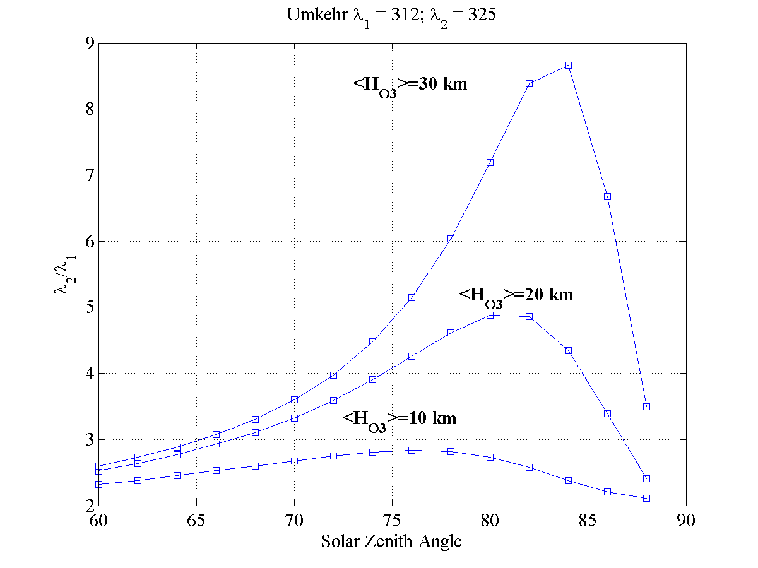
Symulacja efektu Umkehr

Slide 29
Metody pomiary ozonu wykorzystujące pasma absorpcyjne w podczerwieni
Wykorzystuje się następujące widma oscylacyjno rotacyjne: 4.75, 9.6 oraz 14.1 μm.
Absorpcja dla pasma 9.6 zależy silnie od ciśnienia co służy do wyznaczania średniej wartości ciśnienia w warstwie ozonowej.
Stosuje się również metody mikrofalowe, które pozwalają wyznaczać profil ozonu.

Slide 30
Pomiary satelitarne
Satelita NIMBUS 3 - pierwsze pomiary ozonu przy pomocy Spektro-Interferometru Michelsona IRIS (5-25 μ m). Wykorzystywano absorpcje w 9.6 μm.
Od 1970 roku regularne pomiary ozonu z satelity NIMBUS 4. Pomiary promieniowania UV z kierunku nadiru.
W 1978 roku na satelicie NIMBUS 7 umieszczono przyrząd TOMS
1995 ERS-2 (European Remote Sensing) z przyrządem GOME
Od 1996 EP-TOMS
2001 ENVISAT, SCIAMACHY
2004 OMI na satelicie AURA – projekt A-train
GOME-2A (METOP-A) od 2006
GOME-2B (METOP-B) od 2012
Real Time data: http://www.temis.nl/protocols/O3global.html

Slide 31
TOMS
Pomiar promieniowania dla 6-ciu długości fali: 312.5, 317.5, 331.3, 339.9, 360.0, 380.0 nm.
Wykonuje skan w kierunku prostopadłym do płaszczyzny orbity trwający 8 sekund.
Orbita: zsynchronizowana ze Słońcem, inklinacja 99.3, wysokości 955 km, czas obiegu 104 min
Wielkość piksela 39x39 km w kierunku nadiru

Slide 32
Wyznaczanie całkowitej zawartości ozonu
Promieniowanie docierające do satelity zależy od:
Osłabienia wiązki bezpośredniej wzdłuż ukośnej drogi przez warstwę ozonu
Rozproszenia wstecznego promieniowania bezpośredniego
Osłabienie wiązki rozproszonej do góry
Zdolności odbijającej troposfery, powierzchni ziemi
i chmur

Slide 33
Przybliżenie pojedynczego rozproszenia
Promieniowanie z kierunku nadiru docierające do satelity przy założeniu absorpcji tylko poprzez ozon oraz zerowego albeda powierzchni ziemi wynosi:
Ω(p) jest całkowitą zawartością ozonu w kolumnie powietrza o ciśnieniu p.
W ogólności:
p_{R} – ciśnienie na poziomie warstwy rozpraszającej, R_{S} albedo powierzchni ziemi
Udział promieniowania rozproszonego wyższych rzędów dla R_{S}=0 i θ=60º wynosi 46% a wiec nie może być pomijany!!!

Slide 34
Ogólny algorytm
Pierwszy człon I_{A}() oznacza promieniowanie rozproszone w atmosferze, zaś drugi I_{s}() przyczynek od odbicia od powierzchni ziemi.
T () oznacza odbitą pod kątem θ cześć promieniowania docierającą do satelity (transmisje)
I_{dd} jest promieniowaniem całkowitym na powierzchni ziemi, S_{b} oznacza cześć odbitego od powierzchni ziemi promieniowania, która rozpraszana jest w atmosferze ponownie w kierunku ziemi.

Slide 35

Promieniowanie wychodzące z atmosfery:
I_{o}R
I_{o}TR_{S}T
I_{o}
I_{o}TR_{S}TRT
R, T
I_{o}T
I_{o}TR_{S}
I_{o}TR_{S}R
R_{s}

Slide 36
1) Na podstawie pomiarów obliczamy:
2) Używając modelu transferu promieniowania w atmosferze obliczamy wartości N(i) dla rożnych zawartości ozonu, geometrii oraz własności odbijających powierzchni ziemi.
3) W pierwszym kroku zawartość O₃ liczona jest na podstawie pary λ₁, λ₂.
4) Obliczamy różnice ΔN=N_{meas}-N_{cal}
5) Minimalizując różnice ΔN poprawiamy zawartość ozonu.

Slide 37
W celu obliczenia N_{cal} korzysta się z:
Współczynnika absorpcji k_{o3} lub α jako funkcji temperatury i długości fali.
Rayleighowskich współczynników rozpraszania
Profilu klimatycznego temperatury i ciśnienia
Profilu koncentracji ozonu (dane klimatyczne w zależności od szerokości geograficznej i pory roku)
Kątów określających położenie Słońca i satelity
Albedo powierzchni ziemi szacuje się na podstawie pomiarów w kanale 360 nm

Slide 38
Wpływ chmur
Chmury zasadniczo zwiększają promieniowania odbite w kierunku satelity
Proste oszacowanie przyczynku chmurowego:
Efektywne odbicie R=R_{S}(1-f)+R_{c}f
R_{s}=0.08, R_{c}=0.8
I_{clouds}, I_{ground} obliczane na podstawie geometrii

Slide 39
Problemy satelitarnych pomiarów zawartości ozonu
Zawartość ozonu w tropikach jest około 10-15 DU większa porównaniu do innymi pomiarów
Przyczyny:
Założenie Lambertowskiego odbicia od chmur
3D efekt chmur
Wzrost absorpcji przez ozon przez wielokrotne rozpraszanie w chmurach

Slide 40
TOMS – ozon troposferyczny-
CCD (Convective cloud differental)
TOMS O3 over clouds
TOMS O3 – clouds free pixel

Slide 41
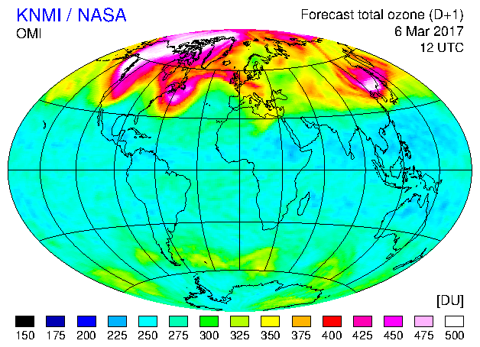
Przykładowa mapa całkowitej zawartości ozonu
http://www.temis.nl/protocols/o3field/data/omi/forecast/today_wd.gif

Slide 42
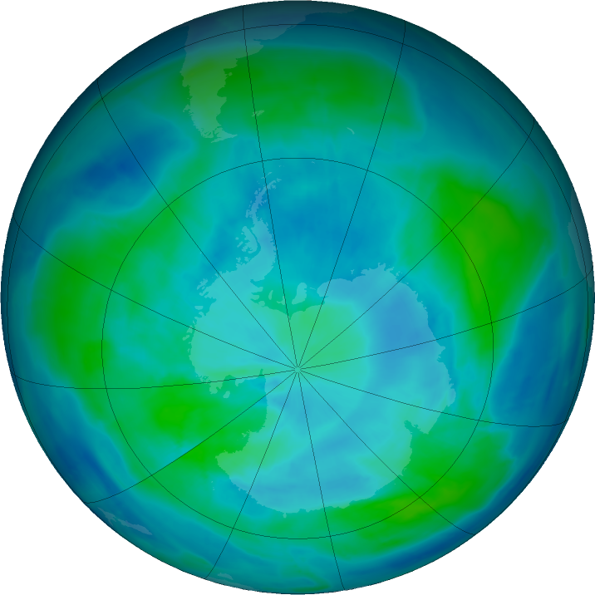

Dane NASA
The data for 1979–1992 are from the TOMS instrument on the NASA/NOAA Nimbus-7 satellite.
The data for 1993–1994 are from the TOMES instrument on the Soviet-built Meteor-3 satellite.
The data for 1996–October 2004 are from the NASA Earth Probe TOMS satellite.
https://ozonewatch.gsfc.nasa.gov/

Slide 43
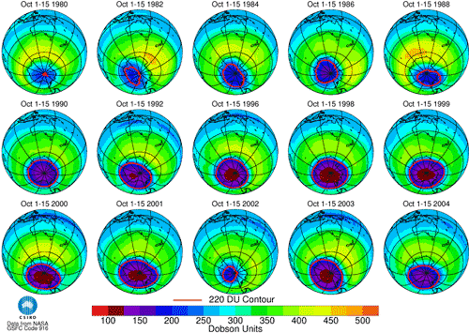
Source: CSIRO Atmospheric Research; Data NASA GSFC Code 916

Slide 44
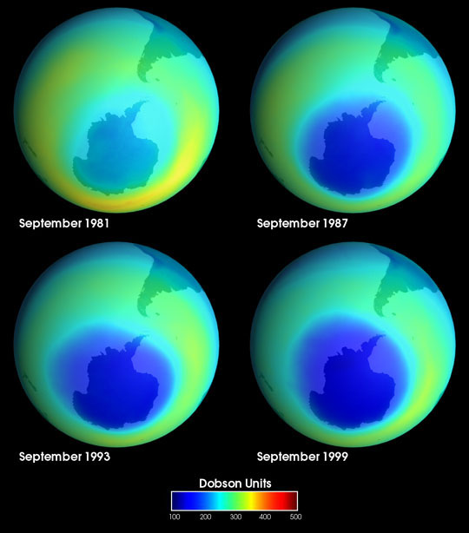
Total Ozone Mapping Spectrometer (TOMS)

Slide 45
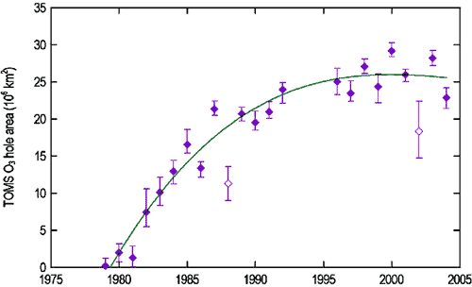
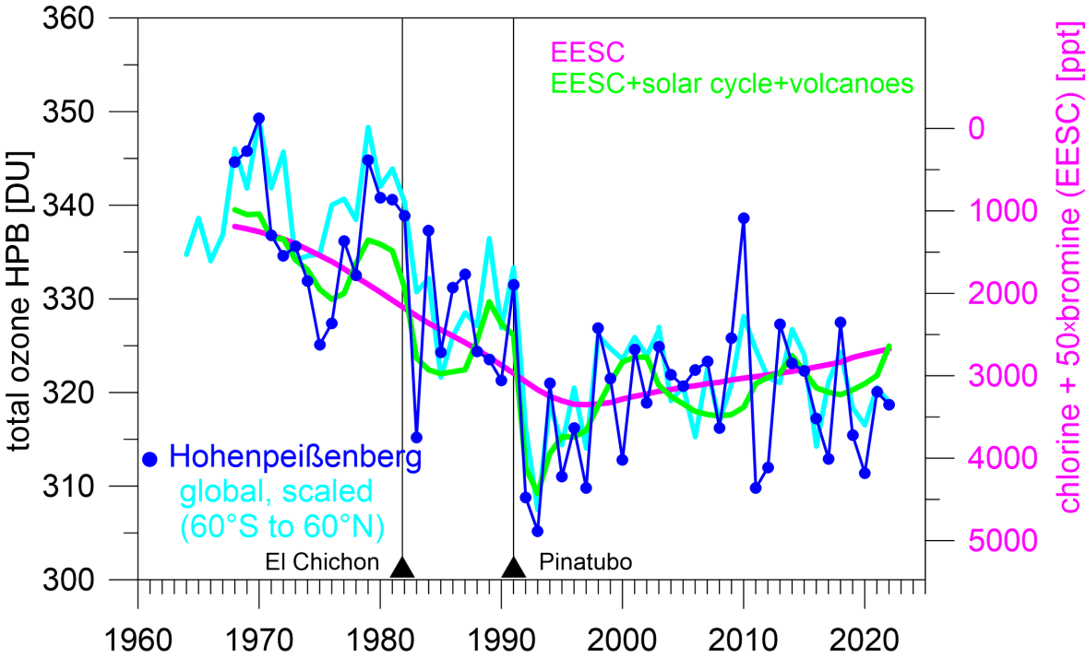
Zmiana czasowa powierzchni dziury ozonowej (Source: CSIRO Atmospheric Research; Data NASA GSFC Code 916)
https://www.dwd.de/EN/research/observing_atmosphere/composition_atmosphere/ozone/cont_nav/o3_trends_node.html

Slide 46
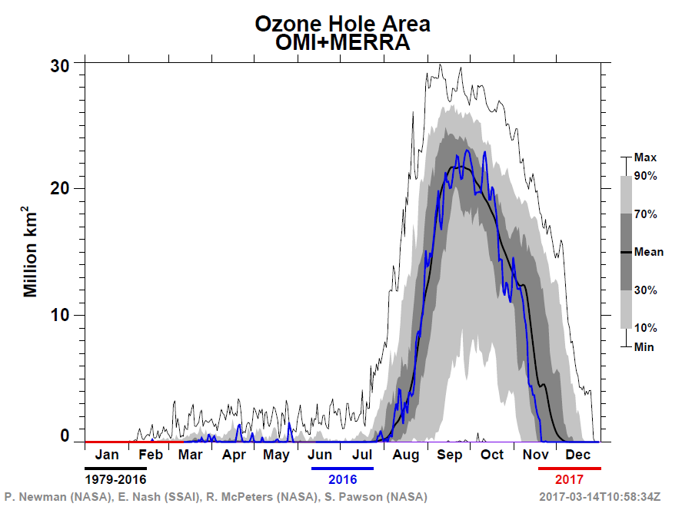

Slide 47
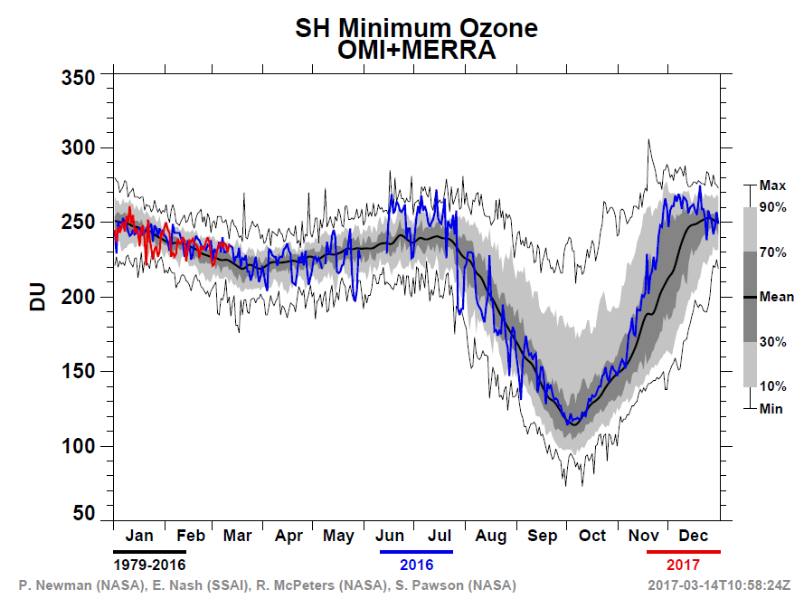

Slide 48
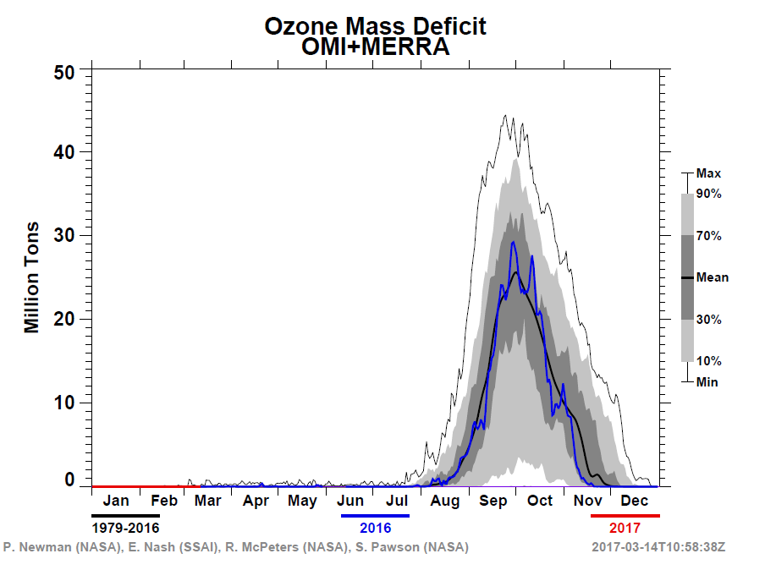

Slide 49
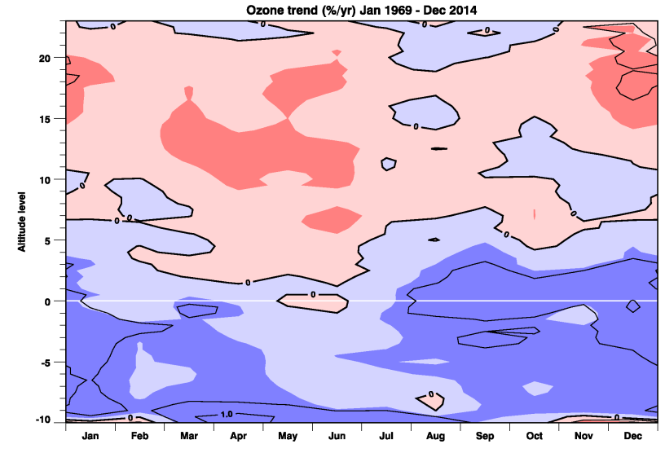
Season-height cross-section of ozone trends in percent per year at Uccle for the period January 1969 to December 2014. Areas where the trend is statistically significant at the 95 % level are coloured darker (red for negative and blue for positive trends). The altitude level is in units (km) relative to the tropopause height.
http://ozone.meteo.be

Slide 50
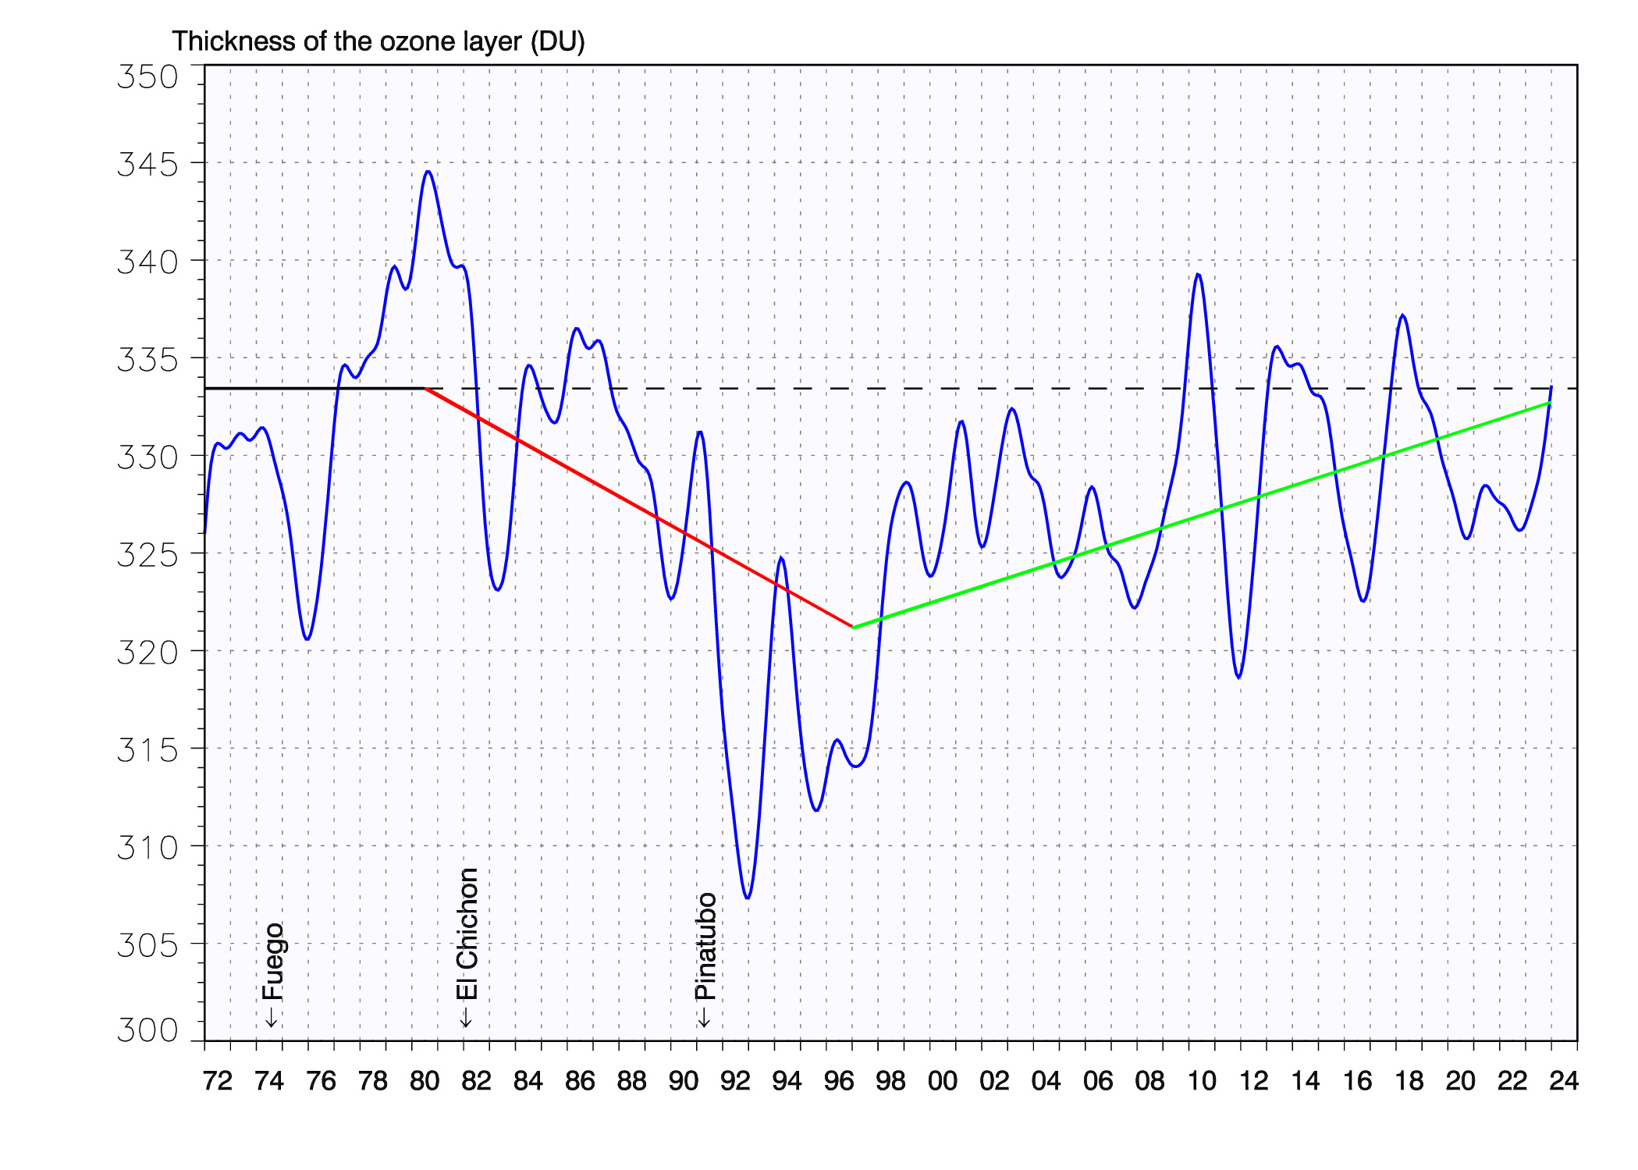
Zmiany trendu ozonu w Europie
Evolution of the ozone column at Uccle as observed with Dobson 40 and Brewer 16. The times of major volcanic erutions affecting the ozone layer are indicated on the time axis. The trends are -0.25 % per year and +0.28 % per year for the periods 1980-1997 and 1997-2014, respectively. http://ozone.meteo.be

Slide 51
Detektor OMI (satelita AURA)
OMI (Ozone Monitoring Instrument).
Instrument OMI pozwala mierzyć różne typy aerozoli atmosferycznych, ciśnienie na poziomie wierzchołka chmur oraz zawartości ozonu.
Przyrząd wykonuje pomiar promieniowania słonecznego rozpraszanego wstecznie w przestrzeń kosmiczną. Dociera ono do szerokokątnego teleskopu a następnie do dwóch spektrometrów z detektorami CCD.
Na pokładzie wykonywana jest kalibracja. Oparta o źródła promieniowania białego, diodę LED, oraz promieniowanie słoneczne.

Slide 52
OMI specification:
Wavelength range:
Visible:350 - 500 nm
UV:UV-1, 270 to 314 nm,
UV-2 306 to 380 nm
Spectral resolution:1.0 - 0.45 nm FWHMSpectral
sampling:2-3 for FWHMTelescope FOV:114ˇ (2600 km on ground)
IFOV: 3 km, binned to 13 x 24 km
Detector CCD: 780 x 576 (spectral x spatial) pixels
Mass: 65 kg
cycle: 60 minutes on daylight side
Power: 66 watts
Data rate: 0.8 Mbps (average)

Slide 53
Technika DOAS do wyznaczania zawartości ozonu.
DOAS- Differential Optical Absorption Spectroscopy
Metoda umożliwia wyznaczenie zawartości ozonu w pionowej kolumnie powietrza wykorzystując absorpcją promieniowania w paśmie Huggina.
Wykorzystane są pomiary dla wielu długościach fal w przeciwieństwie do standardowej techniki opierającej się na 2 lub 3 kanałach spektralnych.
Główna zaleta metody jest mniejsza czułość na kalibracje detektora oraz zawarte w powietrzu absorbujące aerozole

Slide 54

Szczegóły metody DOAS
Krok: Fitowanie stosunku radiancji rejestrowanej przez detektor (promieniowanie wychodzące z atmosfery) do stałej słonecznej
P – jest wielomianem niskiego rzędu, σ_{O3}- przekrój czynny na absorpcję, N_{s}- gęstość kolumnowa ozonu (slant geometry), T_{eff} efektywna temperatura ozonu.
Linearyzacja wpływu temperatury na przekrój czynny:

Slide 55
Poprawki na nieelastyczne rozpraszanie
Około 6% promieniowania rozpraszanego w zakresie UV pochodzi z rozpraszania Ramana.
Nie uwzględnienie tego efektu prowadzi do zaniżania N_{s}
o 3 do 10%.
Modyfikacja równania:
I_{Ring} splot stałej słonecznej z liniami absorpcyjnymi zjawiska Ramana c_{Ring} fitowany parametr , σ’_{O3} przekrój czynny na rozpraszanie Ramana.

Slide 56

Krok 2 Korekcja masy optycznej - przeliczanie kolumnowej gęstości ozonu dla ścieżki nachylonej do gęstości dla kolumny pionowej.
Krok 3 Korekcja chmurowa – czynnik korygujący masę optyczną atmosfery M
Końcowa zawartości ozonu w pionowej kolumnie powietrza:
N_{g} – zawartość ozonu poniżej chmury

Slide 59
TOVS (Operational Vertical Sounder)
NOAA's TIROS Operational Vertical Sounder(TOVS) is a suite of three instruments:
1) Microwave Sounding Unit(MSU)
2) High resolution Infrared Radiation Sounder(HIRS)
3) Stratospheric Sounding Unit(SSU).
HIRS channel 9 measures Earth's emmitted infrared radiation at 9.7 microns. The amount of radiation reaching the HIRS instrument is dependant upon how much ozone is in the earth's atmosphere (less ozone = more radiation). Therefore, the TOVS Total Ozone algorithm uses this channel (along with information from other HIRS channels) to estimate the total amount of ozone in the earth's atmosphere.
The greatest contribution of the emmitted radiation occurs in a region between 200 hPa and 30 hPa (13km to 27km). This "lower stratosphere" region is below the levels where the greatest contribution to the total ozone amount occurs(50hpa to 10hPa or 20km to 30km). Thus the ozone amount measured by the TOVS Total Ozone algorithm is not a true measure of the "total" amount of ozone in the earth's atmosphere. Rather it is a better measure of the ozone amount in the lower stratosphere. To obtain a "total" ozone amount, the TOVS Total Ozone algorithm adjusts the lower stratosphere ozone amount by a climatological amount that is variable with season and latitude.

Slide 60
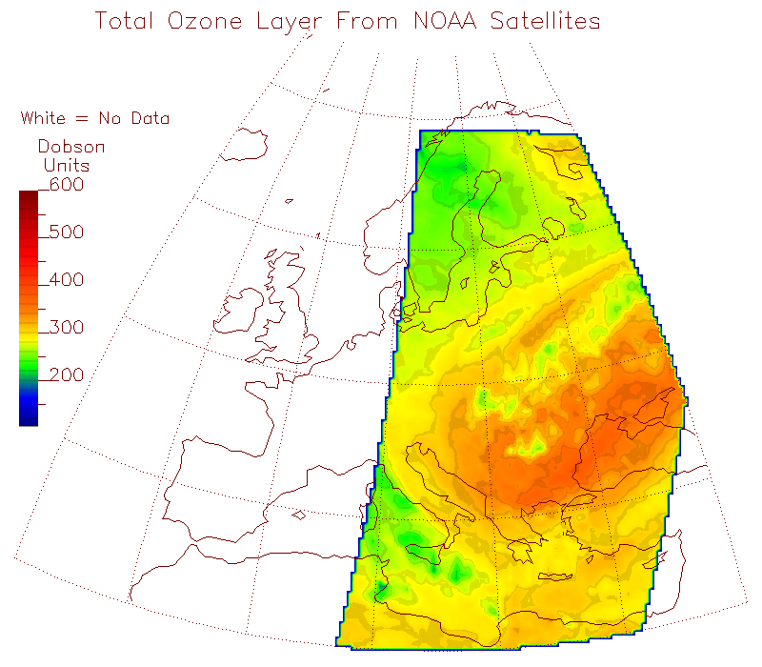
18 Oct 2005
Ozon z TOVS-a

Slide 61
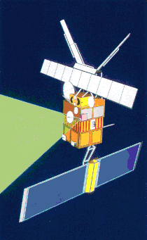
The GOME ozone monitoring instrument
GOME stands for Global Ozone Monitoring Experiment. It is an instrument aboard the ERS-2 (European Remote Sensing) satellite, launched by the European Space Agency (ESA) on 21 April 1995.
GOME is a spectrometer, which means that it measures Earthshine spectra, that is: the sunlight which is reflected back into space by molecules in the atmosphere and by the surface. The instrument also measures the solar spectrum directly.
The ratio between the Earthshine and solar signal is a measure of the reflectivity of the Earth's atmosphere and surface.
GOME measures the spectra in a wide wavelength range, from the ultraviolet (UV; 240 nm), via the visible into the near-infrared (790 nm), at high resolution (0.2-0.4 nm).

Slide 62
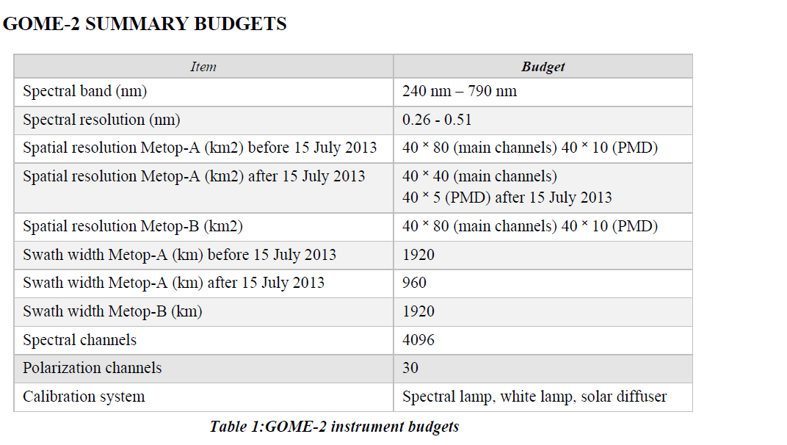
GOME-2

Slide 63
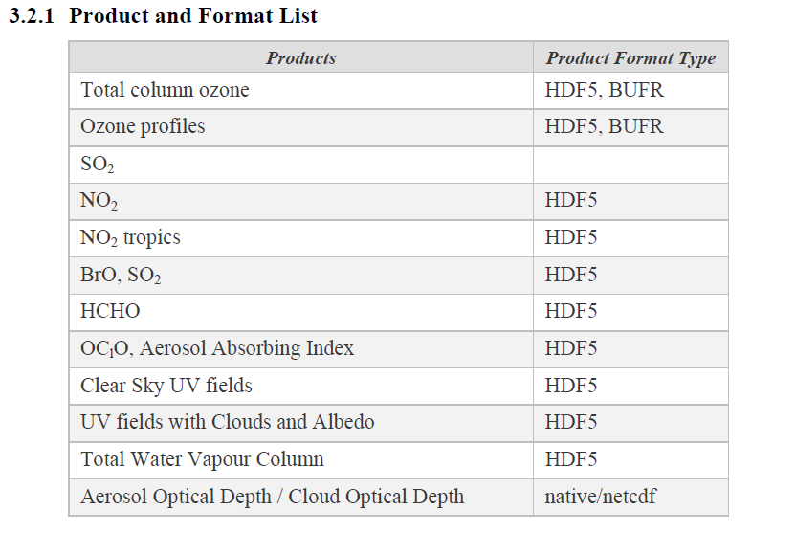
GOME-2 EUMETSAT Products

Slide 64
SCIAMACHY – ENVISAT
Scanning Imaging Absorption Spectrometer for Atmospheric Cartography
Retrieval:
O2, O3, O4, NO, NO2, N2O, BrO, OClO H2CO, H2O, SO2, HCHO, CO, CO2, CH4, clouds, aerosols, p, T, col. and profiles

Slide 65
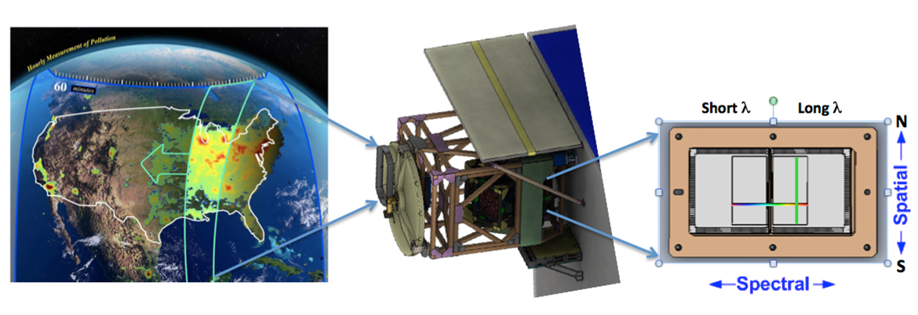
Nowe detektory do pomiarów ozonu
TEMPO (Tropospheric Emissions: Monitoring Pollution) - geostacjonarny
Spectral range: 290–740 nm (UV, VIS); spectral sampling: 0.2 nm; spectral resolution: 0.6 nm. Two 2D detectors (2 k x 1 k pixels) images the full spectral range except for a gap from 490–540 nm for each geospatial scene.
Spatial resolution: 2 km/pixel in the north-south direction, 4.75 km /pixel in the east-west direction at the center of the FOR (Field of Regard) which is desired to be 33.7° N, 91° W. Co-add/cloud clear as needed for specific data products.

Slide 66
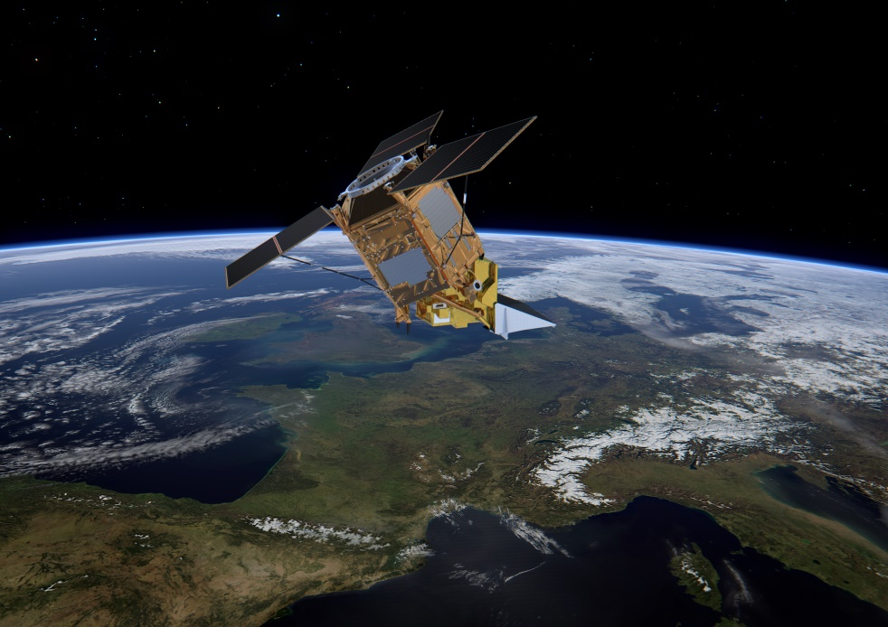
Sentinel-5p instrument payload
Type: passive grating imaging spectrometer
Configuration: Push broom staring (non-scanning) in nadir viewing
Swath width: 2 670 km
Spatial sampling: 50x50 km²(UV1), 7.5x7.5 km² (all other channels),
Spectral: 5 spectrometers (1 in UV1, 1 in UV2VIS, 1 in NIR, 2 in SWIR)
Radiometric accuracy (absolute): 3%, 6%(SWIR) of the measured earth spectral reflectance.
Overall mass: 290 Kg.
Dimensions (x.y.z): 1.145 x 1.032 x 1.026 m³
Design lifetime: 7.5 years
Power Demand: 300 W
Generated data volume: 139 Gbits per full orbit.

Slide 67
Sentinel-4 instrument payload
Instrument type: passive imaging spectrometer
Number of spectrometric bands: three Ultraviolet (305-400 nm), Visible (400-500 nm) and Near Infrared(750-775 nm) VIS and NIR bands implemented in two spectrometers UVVIS & NIR)
Number of spectrometric channels: 2 (UV-VIS channel; NIR channel)
Configuration: Push broom scanning (scan in the E/W direction).
Field Of View (FOV) E-W: 30°W-46.5°E @ 40°N, N-S: 30°N-65°N
Spatial resolution: 8x8 km2
Spectral resolution: 0.5 nm for the UV-VIS channel; 0.12 nm for the NIR channel
Radiometric accuracy (absolute): 3% (2% goal) of the measured sun irradiance, earth radiance and spectral reflectance.
Overall mass: 200 Kg.
Dimensions : 1.1 x 1.4 x 1.6 m3
Design lifetime: 8.5 years
Power Demand: 180 W
Data volume, generated during observation: about 2.0 Terabits per day.
Revisit time: about 60 min.

